Slide 1
Dr. Nagy Imre
Csorba Győző
Bemutató
Nagy Lajos Gimnázium Pécs
Pécs, 2016. november 30.

Slide 2

Mozdulatlanság borító

Slide 3
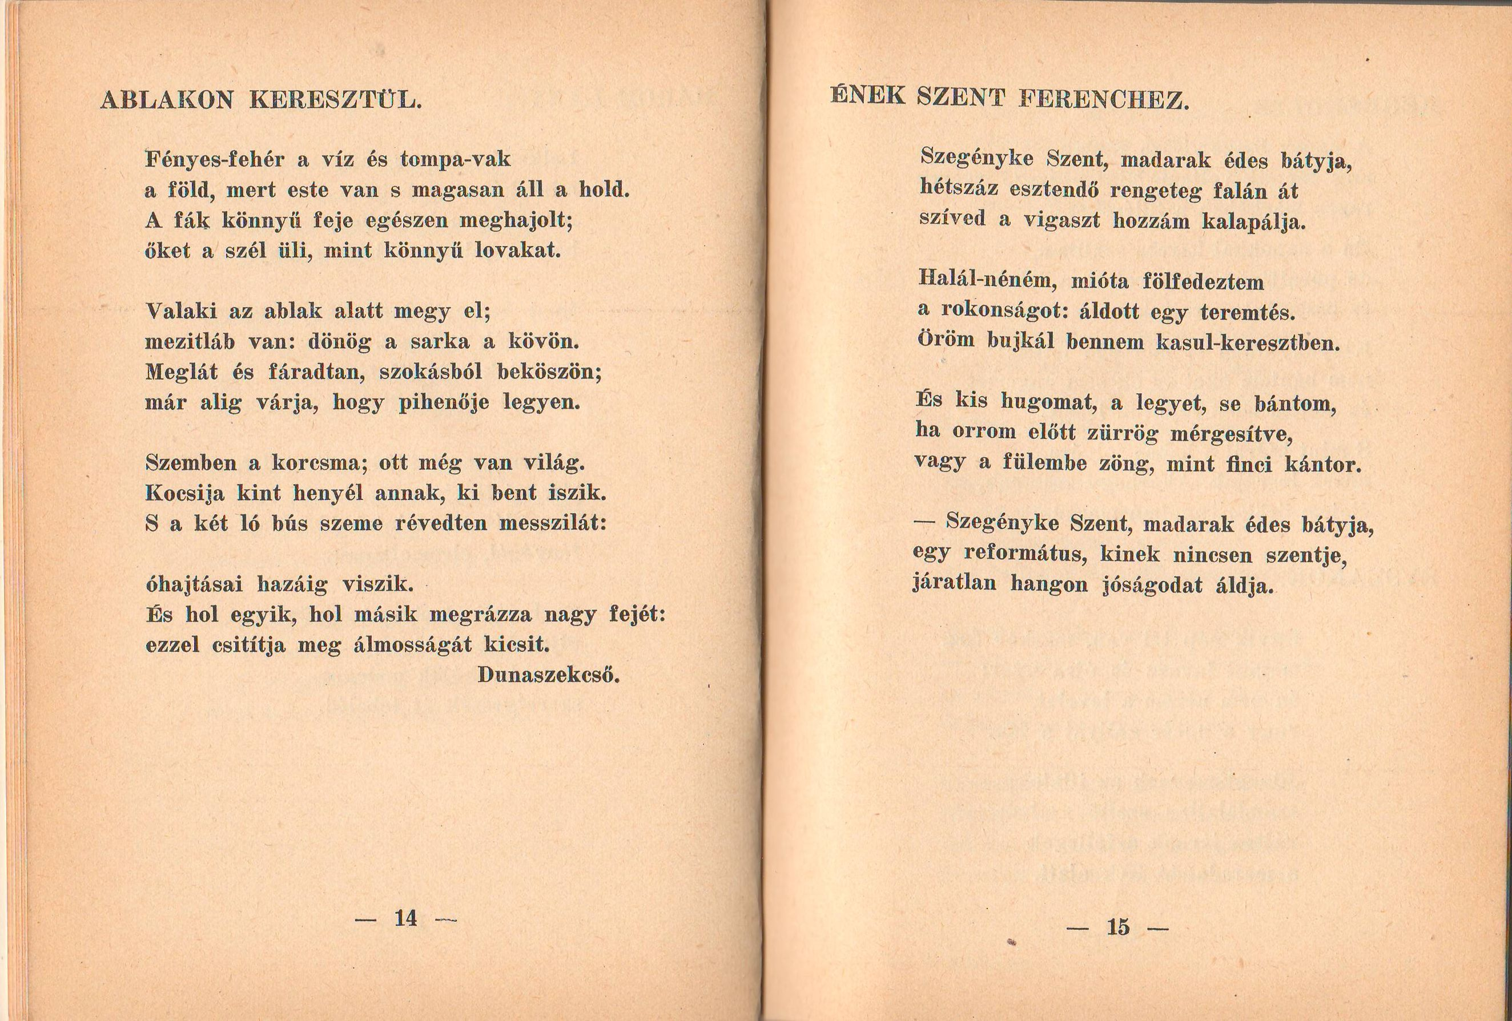
Mozdulatlanság . Két vers

Slide 4


A híd panasza. Borító

Slide 5
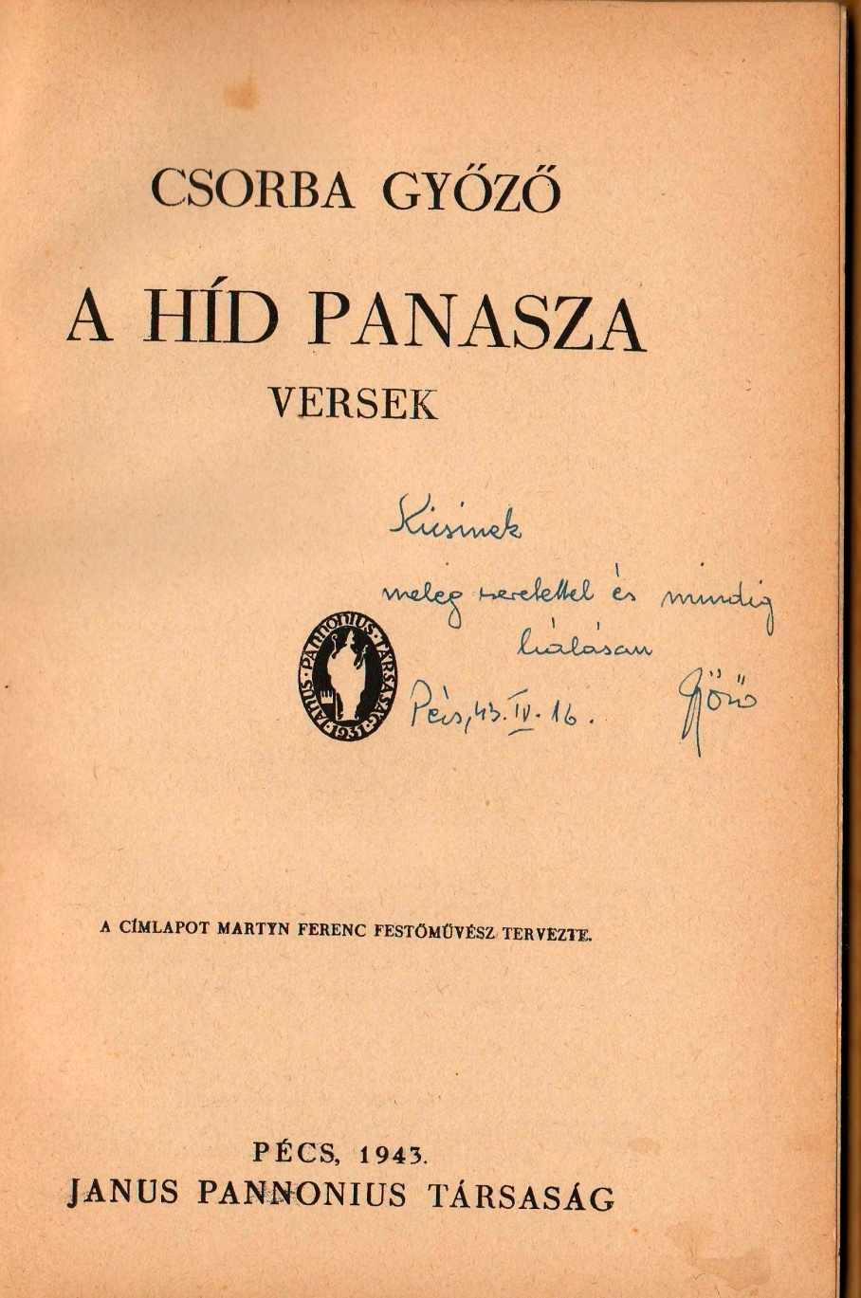
A híd panasza. Címoldal, ajánlás.

Slide 6
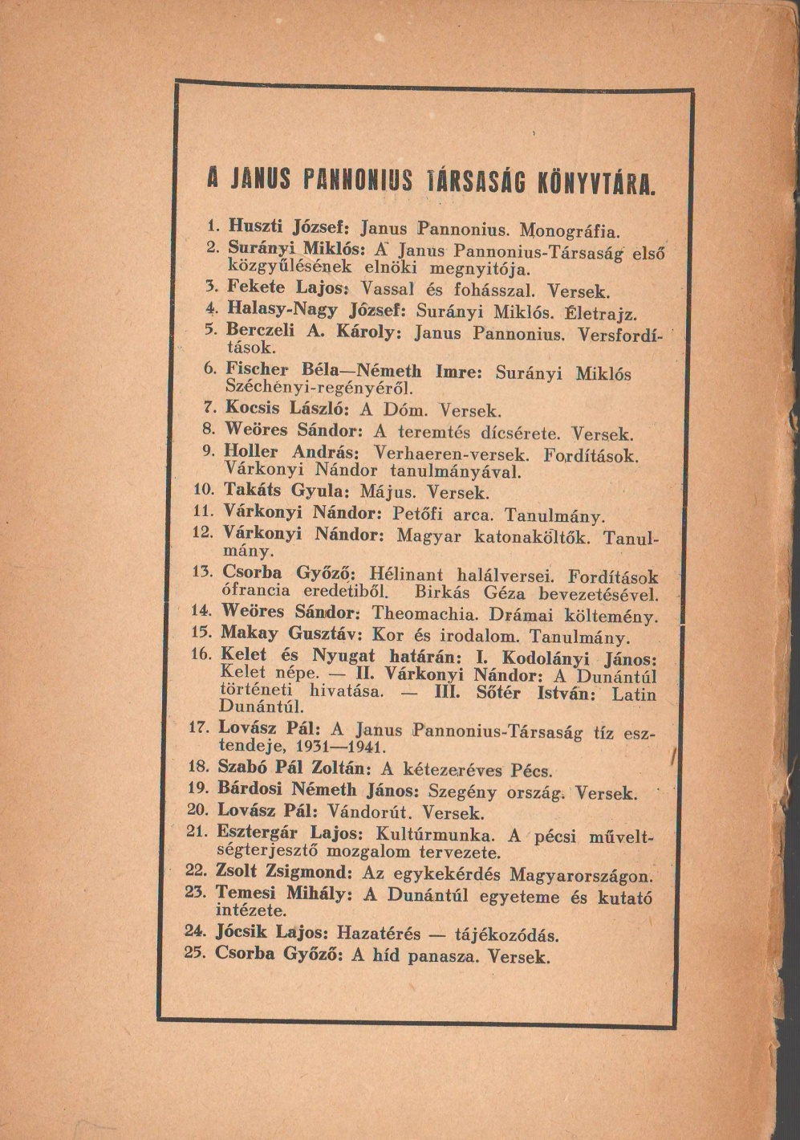
A híd panasza. A Janus Pannonius Társaság könyvtára

Slide 7
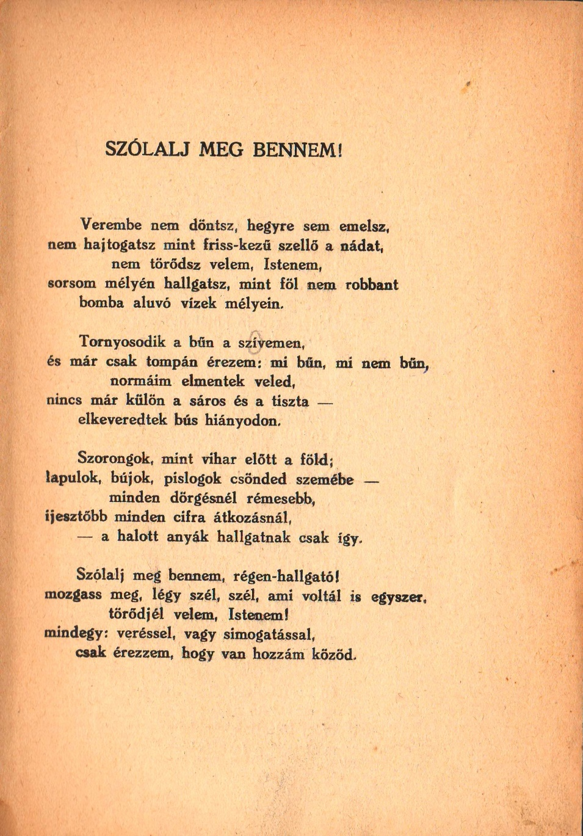
A híd panasza. Szólalj meg bennem

Slide 8
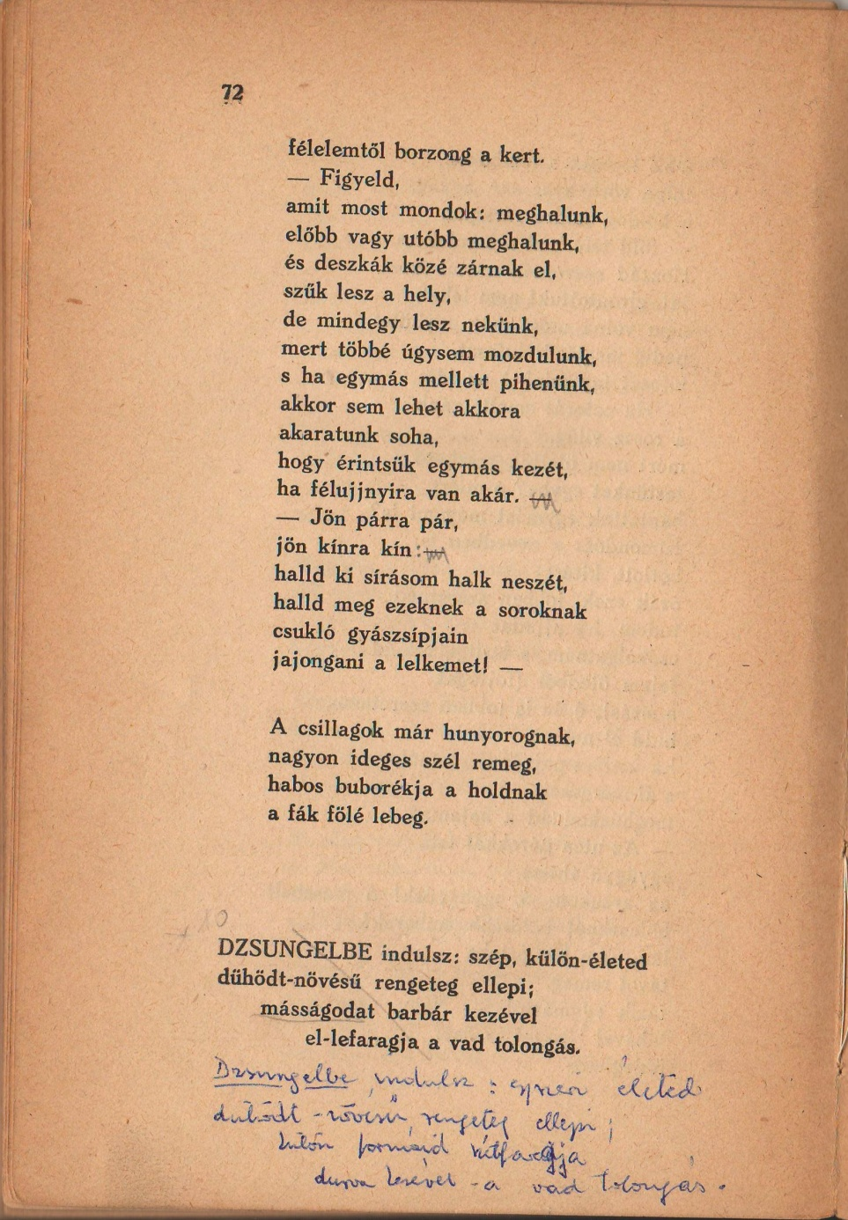
A híd panasza. Naplórészletek. 72. p. A költő javítása

Slide 9
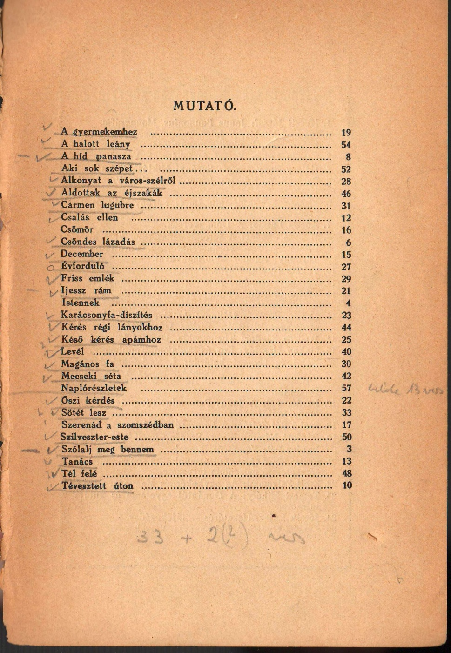
A híd panasza. Tartalomjegyzék

Slide 10

Szabadulás. Címoldal

Slide 11
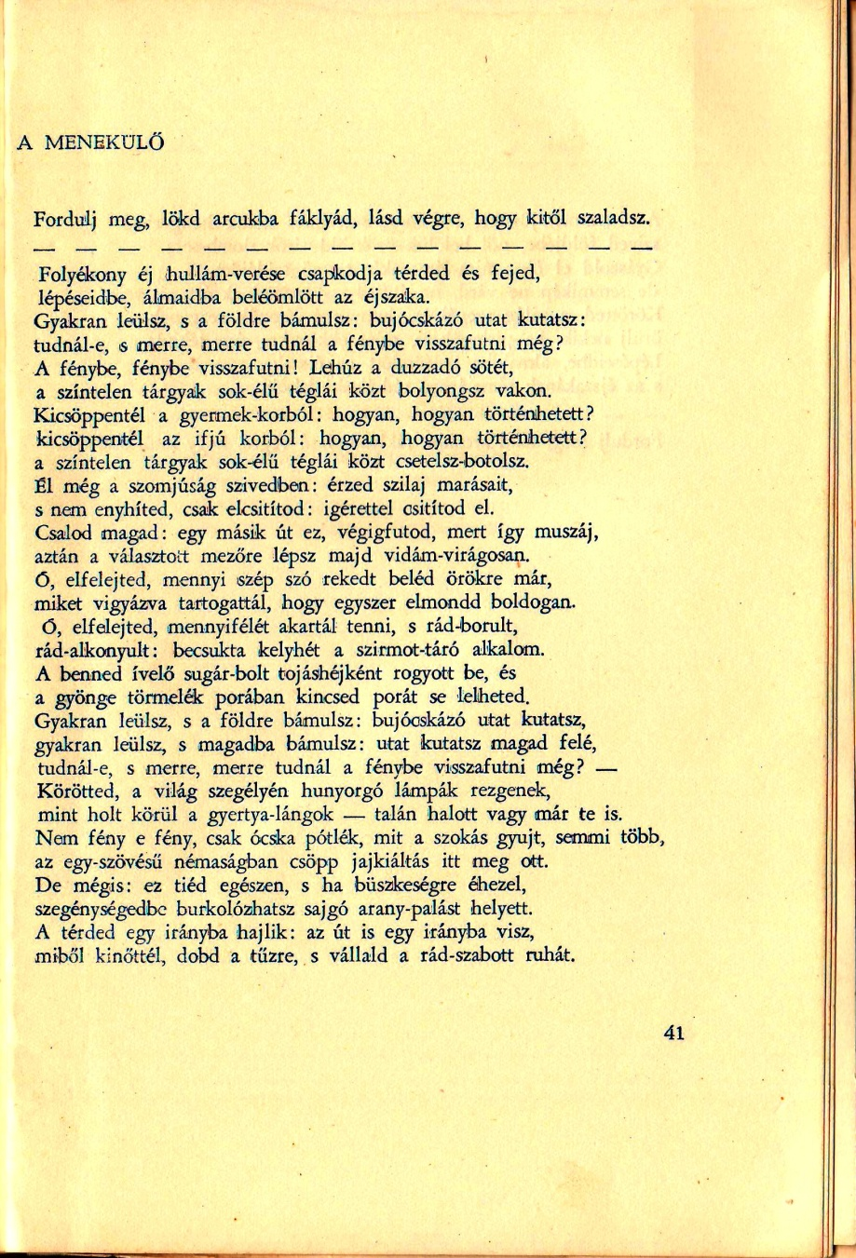
Szabadulás. Menekülő. 1. oldal

Slide 12
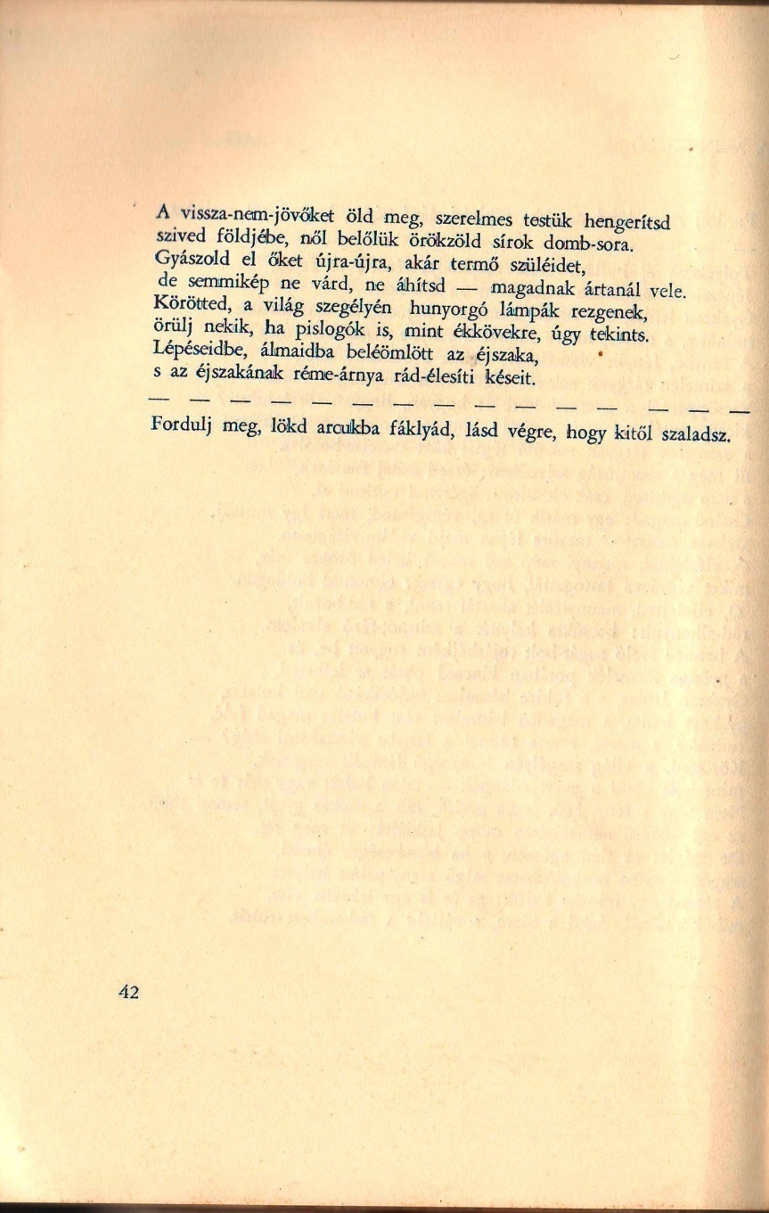
Szabadulás. Menekülő . 2. oldal

Slide 13
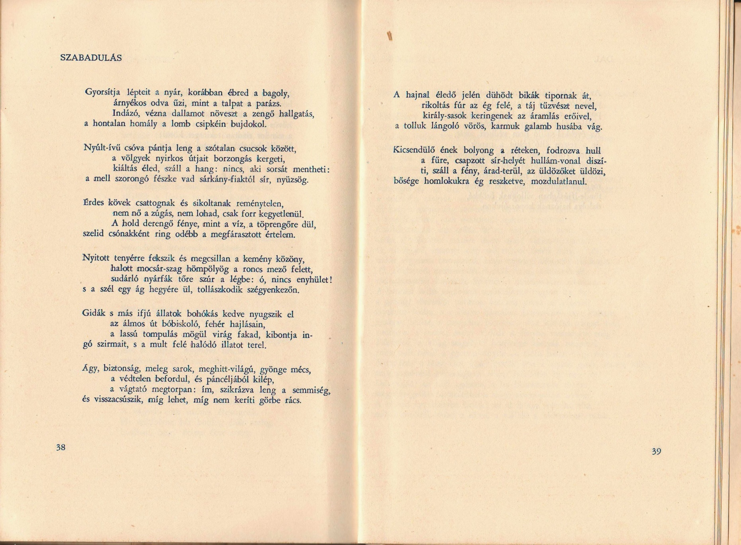
Szabadulás. Szabadulás

Slide 14
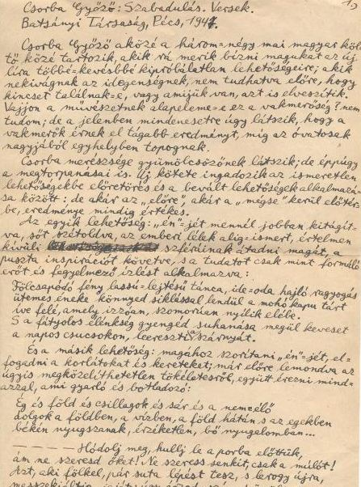
Weöres Sándor: Szabadulás. Kritika. 1. oldal

Slide 15
Csorba internetes oldalak
http://dia.jadox.pim.hu/jetspeed/displayXhtml?offset=1&origOffset=-1&docId=536&secId=47691&limit=10&pageSet=1
Szólalj meg bennem c. Csorba vers a DIA-n
http://www.csorbagyozo.hu/?q=node/1456
Weöres kritikája Csorba Szabadulás c. kötetéről
http://www.csorbagyozo.hu/?q=node/1448
http://www.csorbagyozo.hu/?q=node/1437
Weöres Sándor: Tartalomjegyzék terve Csorba
A híd panasza.

